Slide 1

Diabetes mellitus Typ 2
Modul 1
Schulung
Foto: © Raffael Stiborek – Agentur Wundermild
Ohne Insulintherapie

Slide 2

Willkommen zum 1. Modul
Modul 1
Foto: © Africa Studio – Shutterstock.com
Diabetes mellitus Typ 2

Slide 3

Was erwartet Sie heute?
Themen
Was ist Diabetes?
Symptome des Diabetes
Blutzuckerwerte, Hyperglykämie
Insulinwirkung
Therapiemöglichkeiten
Wie messe ich meinen Blutzucker?
Modul 1
Foto: © DOC RABE Media – Fotolia.com

Slide 4
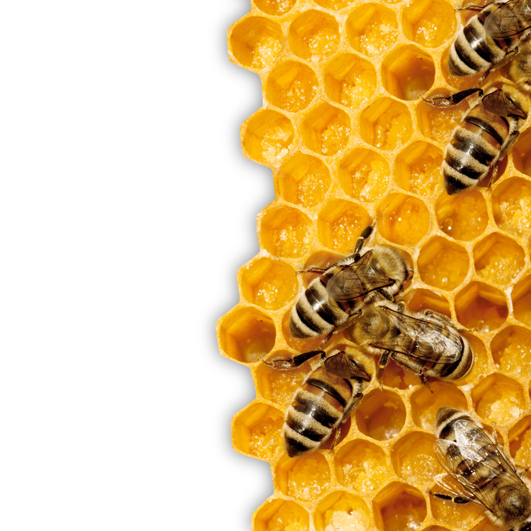
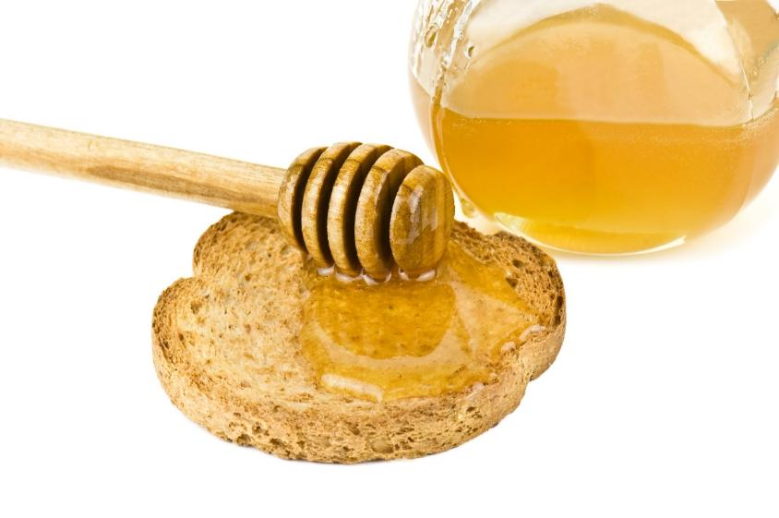
Was versteht man unter
Diabetes mellitus?
Diabetes mellitus ist der Fachausdruck für die im Volksmund als „Zucker“ bezeichnete Krankheit und bedeutet „honigsüßer Durchfluss“.
Wortherkunft
Foto: © Irochka – Fotoiia.com
Diabetes (Diabainein) = hindurchfließen (altgriechisch)
mellitus = honigsüß (lateinisch)
Modul 1
Foto: © Vova Shevchuk – Shutterstock.com

Slide 5

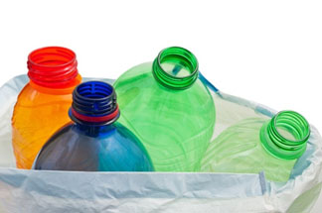

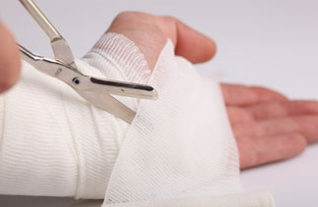
Symptome bei Diabetes
Foto: © DOC RABE Media – Fotolia.com
Foto: © Scisetti Alfio – Fotolia.com
Große Harnmengen
Großer Durst
Foto: © artSILENSEcom – Fotolia.com
Foto: © Sven Bähren – Fotolia.com
Modul 1
Müdigkeit, Kraftlosigkeit
Schlechte Wundheilung, Infektionen

Slide 6
Blutzuckerwerte
Diabetisches Koma
Hyperglykämie
Nierenschwelle bei ca. 180 mg/dl
2 Stunden nach dem Essen: < 140 mg/dl bis max. 180 mg/dl*
Normaler Blutzucker
Nüchtern: 80 – 110 mg/dl bis max. 130 mg/dl*
Modul 1
Hypoglykämie
< 60 mg/dl
Schwere Unterzuckerung mit der Gefahr einer Bewusstlosigkeit
*) Blutzucker-Zielwerte bei Diabetes mellitus Typ 2

Slide 7
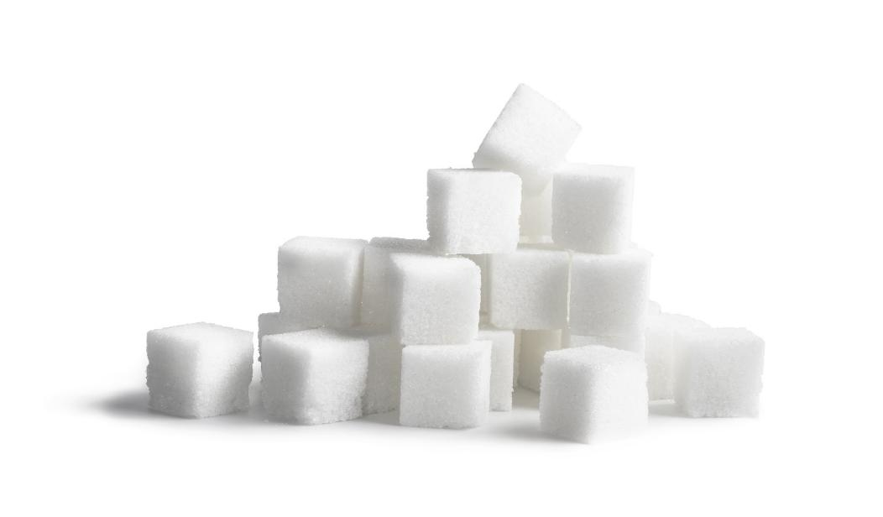
„Hyperglykämie“ – Was ist das?
Von einem erhöhten Blutzucker spricht man, wenn der Blutzuckerwert über dem Zielbereich liegt.
HYPER Zuviel
GLYK Zucker
ÄMIE im Blut
Modul 1
Foto: © Chones – Shutterstock.com

Slide 8
Werte über 250 mg/dl
Symptome
Durst
Große Harnmengen
Müdigkeit
Trockene Haut, Juckreiz,
schlechtere Wundheilung
Sehstörungen
Was tun?
Viel Wasser trinken
Ruhe geben
Evtl. nächste Mahlzeit ausfallen lassen
Regelmäßige BZ-Kontrollen
Ursache ergründen
(z. B. Ernährung, zu wenig Bewegung, Tabletten vergessen, Infekt, Cortison)
Modul 1

Slide 9
HbA1c – das Blutzuckergedächtnis
HbA1c
(Langzeit-Wert)
spiegelt die durchschnittlichen Blutzuckerwerte
der vergangenen
8 bis 12 Wochen
^{HbA1c in} ^{mmol/mol} | ^{HbA1c in %} | ^{Ø BZ in mg/dl}
31 | 5 | 101
37 | 5,5 | 119
42 | 6 | 136
48 | 6,5 | 154
53 | 7 | 172
58 | 7,5 | 190
64 | 8 | 208
69 | 8,5 | 225
75 | 9 | 243
80 | 9,5 | 261
86 | 10 | 279
91 | 10,5 | 297
97 | 11 | 314
102 | 11,5 | 332
108 | 12 | 350
113 | 12,5 | 368
119 | 13 | 386
124 | 13,5 | 403
130 | 14 | 421
135 | 14,5 | 439
140 | 15 | 457
Modul 1

Slide 10

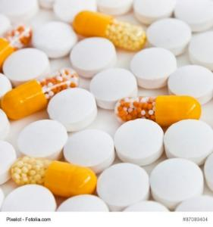

Stufentherapie
Diabetes mellitus Typ 2
Insulin
Kombinationstherapie
+ andere Substanzklassen
Foto: © Pixelot – Fotolia.com
Orale Antidiabetika
Metformin
Nicht-medikamentöse Therapie
Ernährung/Bewegung/Schulung/Gewichtsreduktion/Nikotinstopp
Modul 1

Slide 11
Diabetes-Typen
Diabetes mellitus Typ 1 (meist absoluter Insulinmangel)
Diabetes mellitus Typ 2
  Übergewichtige Typ-2-Diabetiker (Insulin kann nur vermindert wirken)
  Normalgewichtiger Typ-2-Diabetiker (Bauchspeicheldrüse produziert zu wenig Insulin)
Andere spezifische Diabetesformen bei besonderen Krankheitsbildern oder Funktionsstörungen
Schwangerschaftsdiabetes
Modul 1

Slide 12
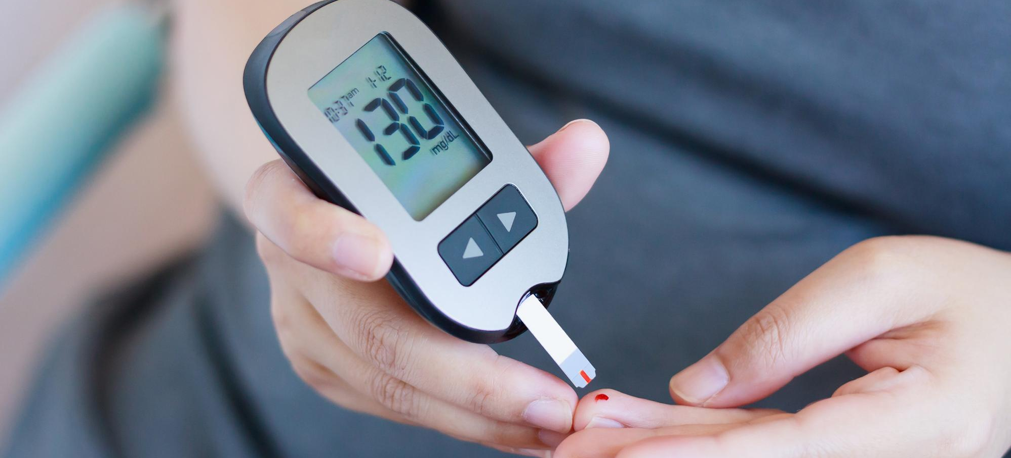
Blutzucker-Selbstmessung
Foto: © Kwangmoozaa – Shutterstock.com
Modul 1
Schritt für Schritt-Anleitung

Slide 13
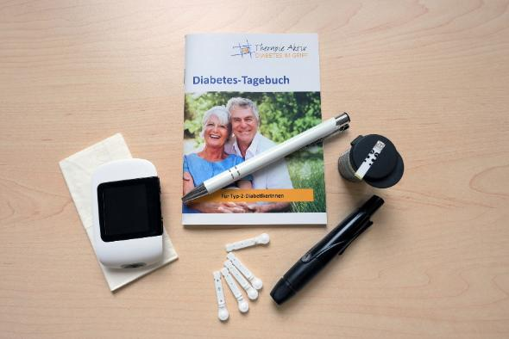
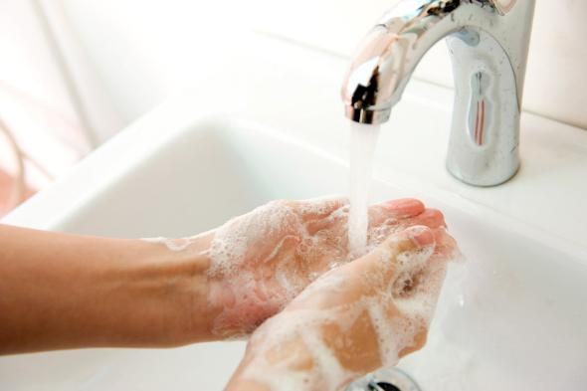
Blutzucker-Selbstmessung
Vorbereitung
1
Legen Sie Blutzuckermessgerät, Stechhilfe, Lanzetten, Blutzuckerteststreifen, Diabetes-Tagebuch, Kugelschreiber und eventuell ein Taschentuch bereit.
2
Waschen Sie Ihre Hände gründlich mit Wasser.
Selbst kleinste Essensreste können die Messwerte verfälschen.
keine Seife mit Zusätzen (wie z.B. Honig, Karamell, Frucht) und kein Desinfektionsmittel verwenden – können die Ergebnisse beeinflussen
bei kalten Händen warmes Wasser verwenden, um leichter Blut zu gewinnen
Hände vollständig trocknen
Foto: © hxdbzxy – Shutterstock.com
Modul 1

Slide 14
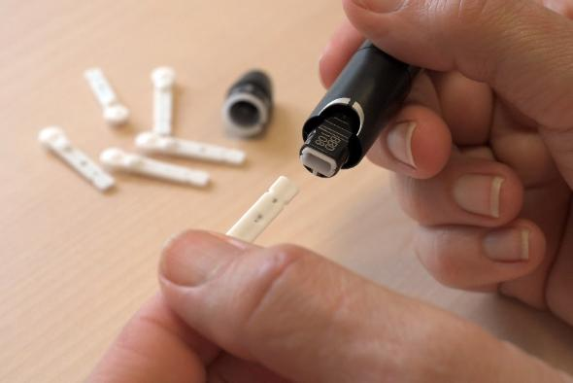
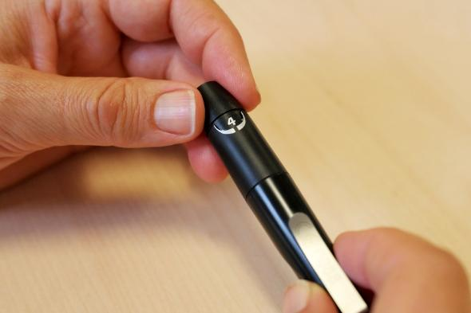
Blutzucker-Selbstmessung
Stechgerät vorbereiten
3
Setzen Sie vor jeder Messung eine neue Lanzette in die Stechhilfe ein:
oberes Ende der Stechhilfe abschrauben/abziehen
neue Lanzette einsetzen
oberes Ende der Stechhilfe wieder aufschrauben/aufsetzen
Wählen Sie die Einstichtiefe so, dass ein ausreichend großer Blutstropfen gewonnen werden kann.
Modul 1

Slide 15
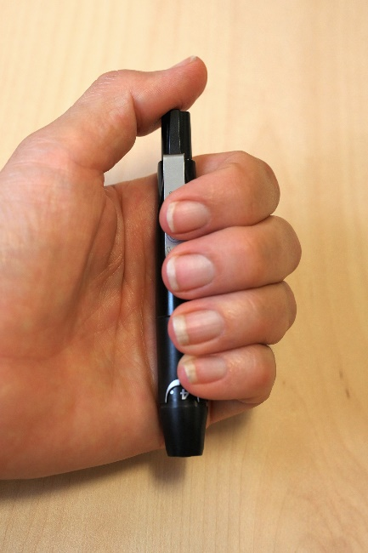
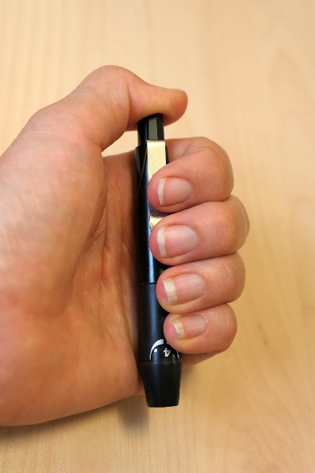
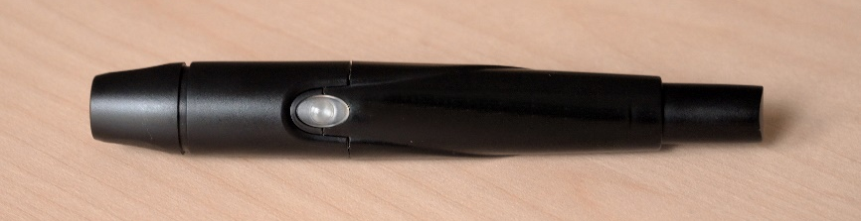

Blutzucker-Selbstmessung
Stechgerät vorbereiten
3
Manche Stechhilfen muss man durch Drücken oder Zurückziehen des Spannknopfes spannen, bevor man sie einsetzen kann.
Bei manchen Stechhilfen zeigt der Auslöseknopf eine Farbänderung an, sobald diese gespannt ist.
Modul 1

Slide 16
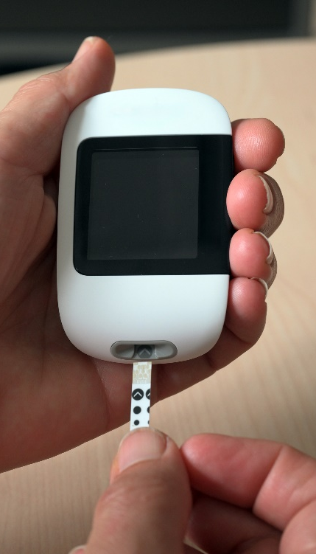
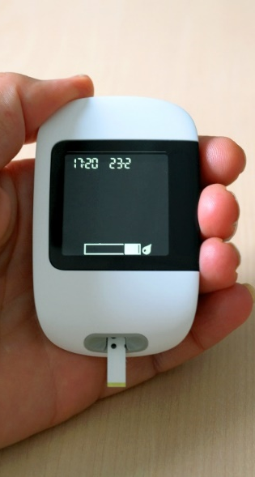
Blutzucker-Selbstmessung
Blutzuckermessgerät vorbereiten
4
Nehmen Sie einen Teststreifen aus der Dose oder der Verpackung und führen Sie ihn in das Blutzuckermessgerät ein. Das Gerät schaltet sich dadurch ein und ist bereit für die Messung.
Wichtig:
Die Teststreifendose sofort verschließen und immer geschützt vor Hitze, Kälte und Feuchtigkeit lagern.
Verwenden Sie keine abgelaufenen
Teststreifen.
Modul 1

Slide 17
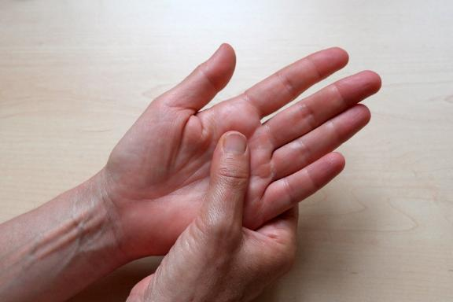
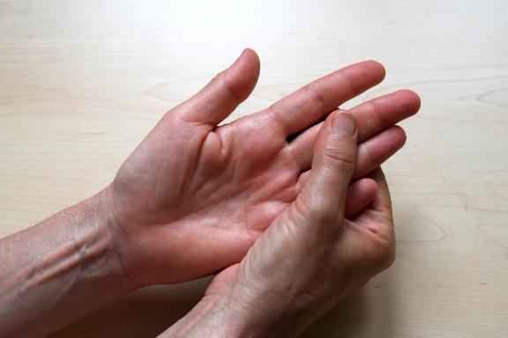
Blutzucker-Selbstmessung
Hände massieren
5
Streichen oder massieren Sie die Handfläche zu den Fingern hin mehrmals aus, um die Durchblutung zu fördern.
Vermeiden Sie das „Quetschen“ oder „Melken“ des Fingers bei der Gewinnung des Blutstropfens.
Bevorzugen Sie zum Stechen Mittel-, Ring- oder kleinen Finger.
Modul 1

Slide 18
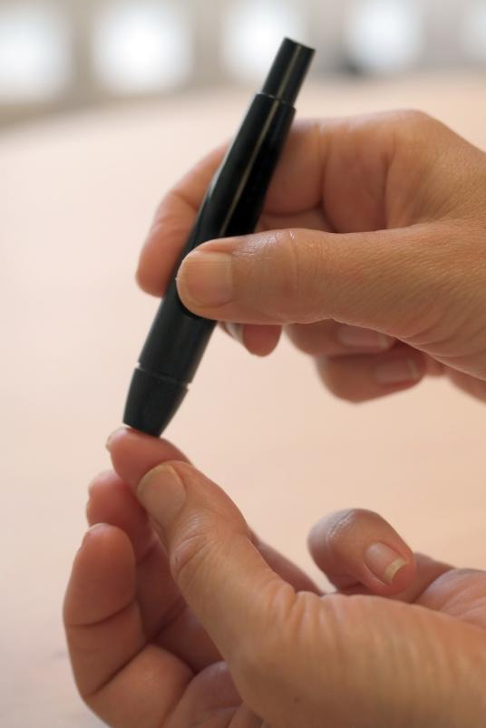
Blutzucker-Selbstmessung
Stechen mit der Stechhilfe
6
Drücken Sie die Stechhilfe seitlich am Finger (an der Fingerbeere) gut an.
Lösen Sie die Stechhilfe durch Druck auf den Auslöseknopf aus.
Wechseln Sie bei jeder Messung den Finger.
Modul 1

Slide 19
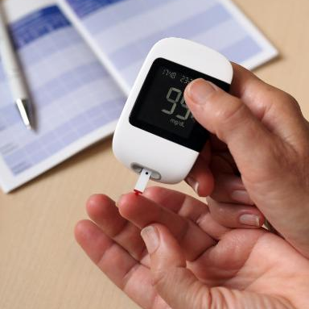
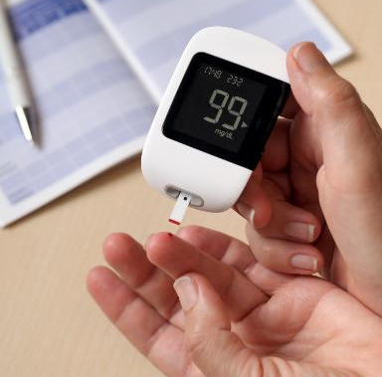
Blutzucker-Selbstmessung
Blutzuckermessung
7
Halten Sie den Teststreifen in den Blutstropfen, bis das Gerät genügend Blut aufgenommen hat und ein Signal ertönt.
8
Warten Sie die Messzeit ab. Nach ein paar Sekunden erscheint das Messergebnis am Display.
Entfernen Sie den Blutstropfen mit einem Taschentuch. Versorgen Sie die Einstichstelle eventuell mit einem Pflaster.
Modul 1

Slide 20
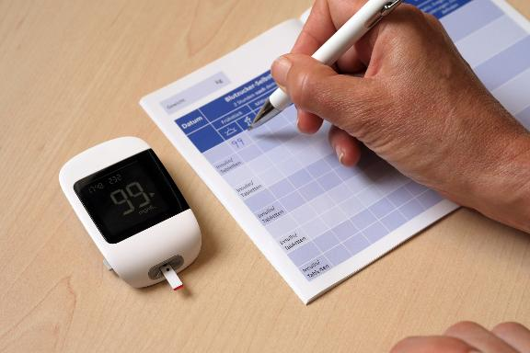
Blutzucker-Selbstmessung
Ergebnis notieren und Lanzette entsorgen
9
Tragen Sie das Messergebnis in Ihr Diabetes-Tagebuch ein.
10
Lanzetten sind Einmalprodukte. Werfen Sie sie nach jeder Messung weg!
Um sich und Ihre Mitmenschen vor Verletzungen zu schützen, sammeln Sie die gebrauchten Lanzetten in einem Hartplastikbehälter (z. B. leere Mineralwasserflasche). Verschließen Sie diesen gut und entsorgen Sie ihn ordnungsgemäß.
Modul 1

Slide 21

BZ-Selbstmessung:
Das kann die Werte verfälschen
Zu wenig Blut aufgetragen
Testreifen unsachgemäß gelagert
  zu feucht, zu kalt, zu heiß
Hände nicht gewaschen
Zu sehr gequetscht
Alkoholtupfer verwendet
Hände mit einer Seife mit Zusatz
von Honig oder Karamell gewaschen
Abgelaufene Streifen verwendet
Modul 1

Slide 22
BZ-Selbstmessung:
Wann und wie oft soll ich messen?
Im Rahmen der Schulung empfehlen wir, pro Woche 1 x ein 7-Punkte-Tagesprofil zu machen:
  1. Wert = Nüchternblutzucker
  2. Wert = 2 Stunden nach dem Frühstück
  3. Wert = vor dem Mittagessen
  4. Wert = 2 Stunden nach dem Mittagessen
  5. Wert = vor dem Abendessen
  6. Wert = 2 Stunden nach dem Abendessen
  7. Wert = vor dem Schlafengehen
Über die Häufigkeit und den Zeitpunkt der fortlaufenden Blutzuckerkontrolle sprechen Sie bitte mit Ihrer Ärztin oder Ihrem Arzt!
Modul 1

Slide 23
Diabetes mellitus Typ 2
Modul 2
Schulung
Foto: © Raffael Stiborek – Agentur Wundermild
Ohne Insulintherapie

Slide 24
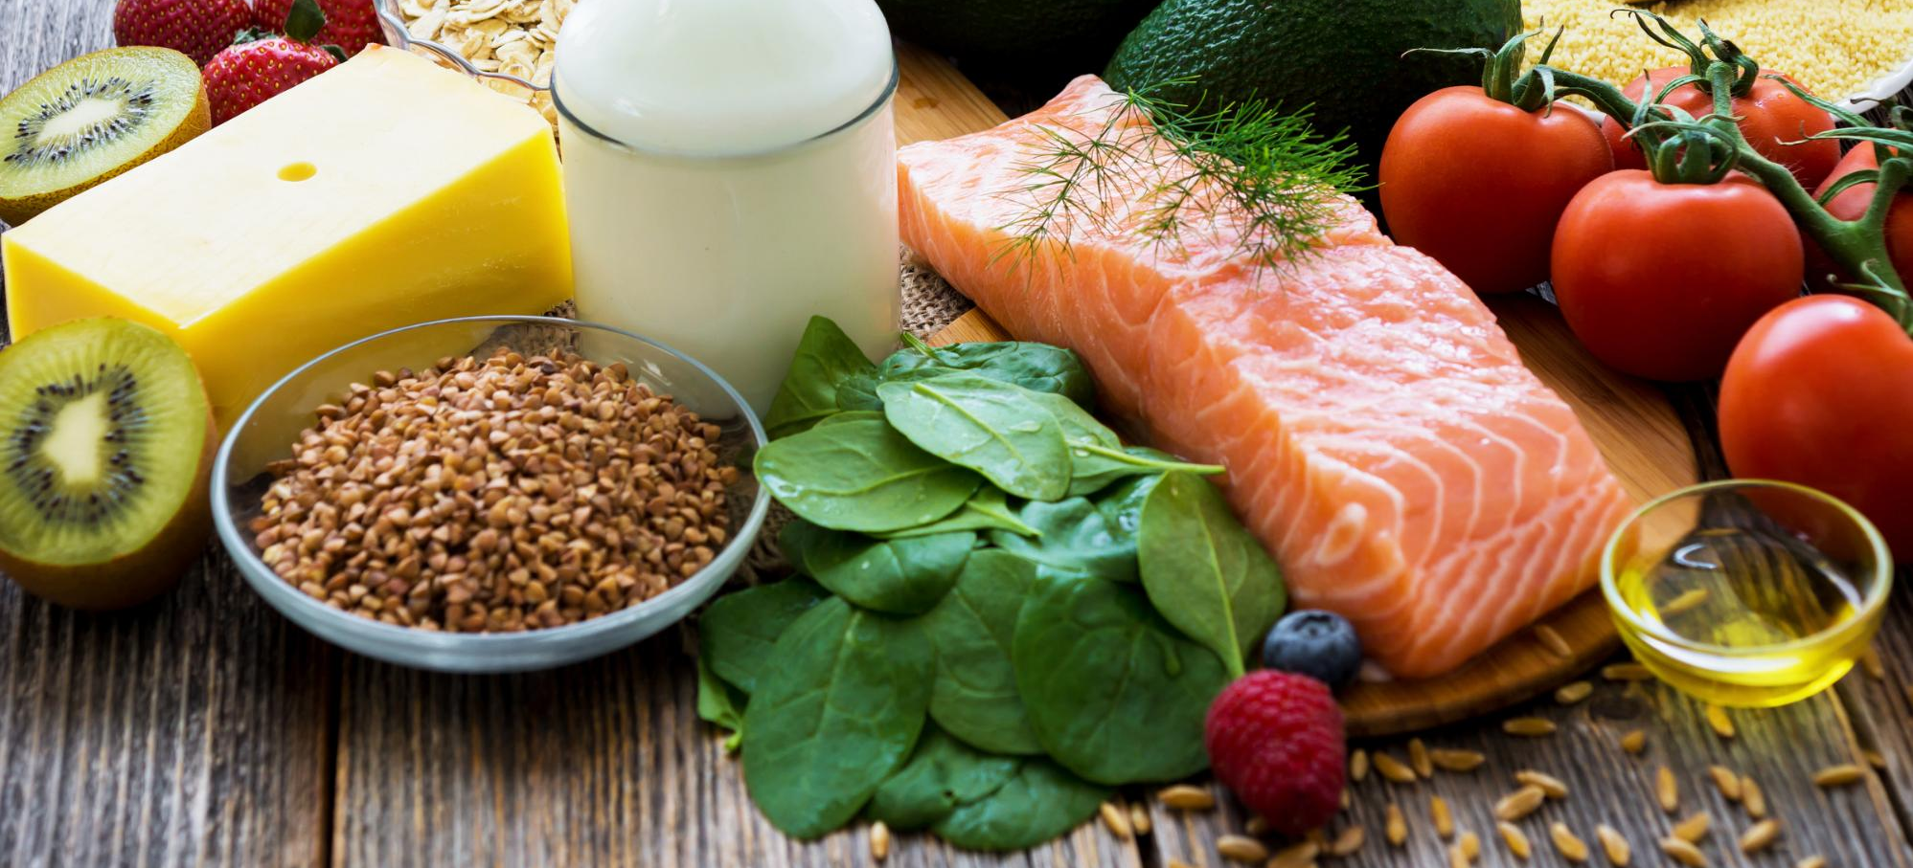
Willkommen zum 2. Modul
Modul 2
Foto: © Daniel Vincek – stock.adobe.com
Gesunde Ernährung

Slide 25

Was erwartet Sie heute?
Themen
Nahrungsbestandteile, Energieverteilung
Kohlenhydrate & Blutzucker
Optimale Fettzufuhr
Eiweißbedarf
„Gesunder Teller“
Ernährungspyramide
Modul 2
Foto: © Lisavetta – Shutterstock.com

Slide 26
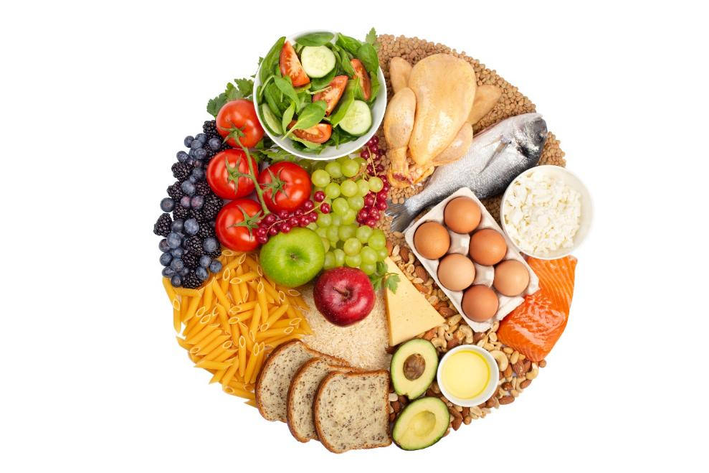
Woraus besteht unsere Nahrung?
1. Nährstoffe
  Eiweiß (1 g = 4 kcal)
  Fett (1 g = 9 kcal)
  Kohlenhydrate (1 g = 4 kcal)
  Alkohol (1 g = 7 kcal)
2. Wirkstoffe
  Vitamine
  Mineralstoffe
  Sekundäre Pflanzeninhaltsstoffe
3. Ballaststoffe
4. Wasser
Modul 2
Foto: © Elena Eryomenko – Shutterstock.com

Slide 27
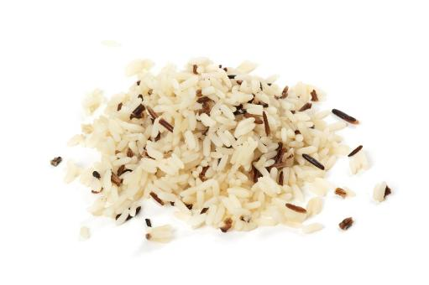

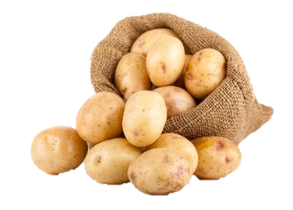
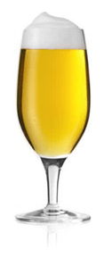
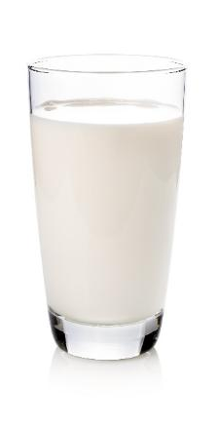
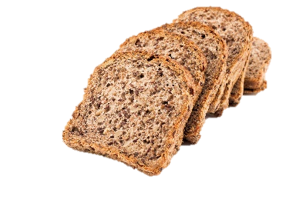
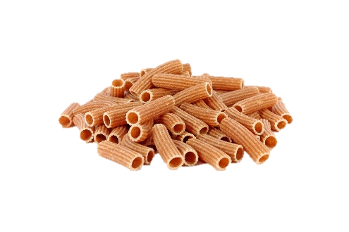

Kohlenhydrate
Zuckerarten
Traubenzucker
Fruchtzucker
Haushaltszucker
Malzzucker
Milchzucker
Stärke
Modul 2
Fotos: © NIPAPORN PANYACHAROEN (Milch), Nataly Studio (Apfel), Roxana Bashyrova (Reis), simonidadj (Brot), Boris15 (Nudeln), Chones (Zucker) – Shutterstock.com; rcfotostock (Bier) – Fotolia.com; Mbongo (Kartoffeln) – AdobeStock

Slide 28
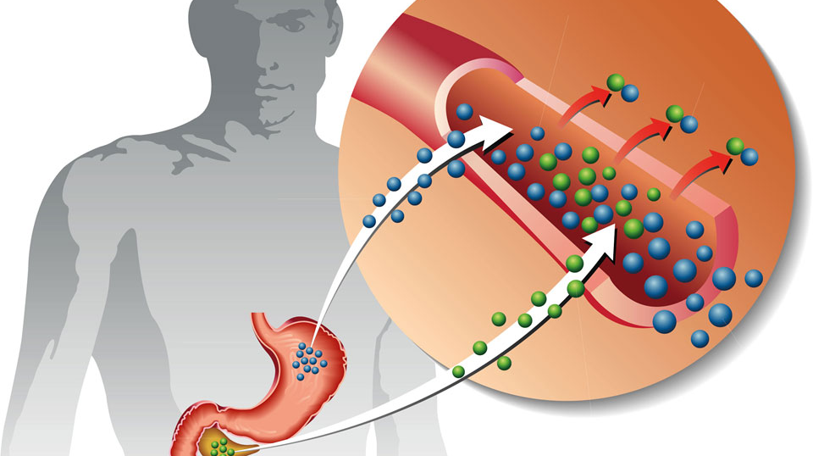
Wirkung der Kohlenhydrate auf den Blutzucker bei Diabetes mellitus Typ 2
2. Zucker geht über die Darmwand ins Blut über.
4. … kann der Zucker nicht aus dem Blut in die Zelle …
1. Im Magen-Darmtrakt werden die Kohlenhydrate zu Zucker abgebaut.
Magen
Foto: © rob3000 – Fotolia.com
Modul 2
5. … der Blutzuckerspiegel bleibt zu hoch.
3. Die Bauchspeicheldrüse gibt Insulin ins Blut ab. Wenn dieses nicht richtig wirkt oder zu wenig vorhanden ist …
Bauchspeicheldrüse

Slide 29
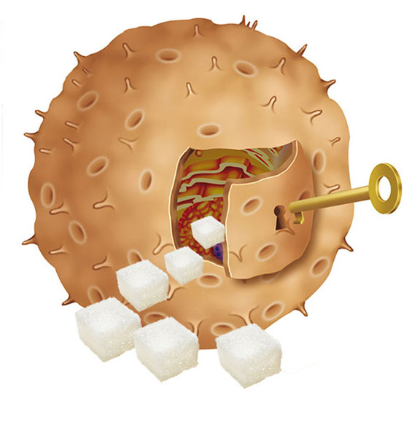
Insulin wirkt wie ein Schlüssel
Modul 2
Foto: © Alexilus – Fotolia.com

Slide 30
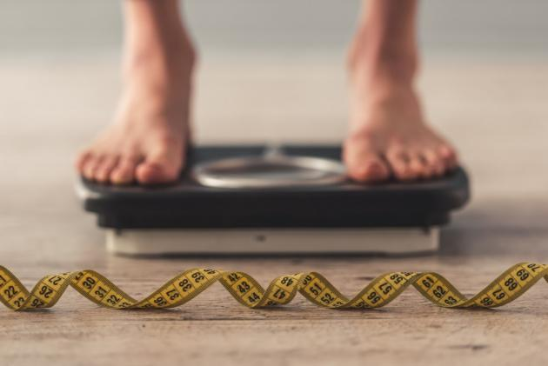
Insulin wirkt bei Übergewicht schlechter
Modul 2
Foto: © VGstockstudio – Shutterstock.com
Foto: © Alexilus – Fotolia.com

Slide 31
Abnehmen verbessert die Insulinwirkung
Modul 2
Foto: © VGstockstudio – Shutterstock.com
Foto: © Alexilus – Fotolia.com

Slide 32



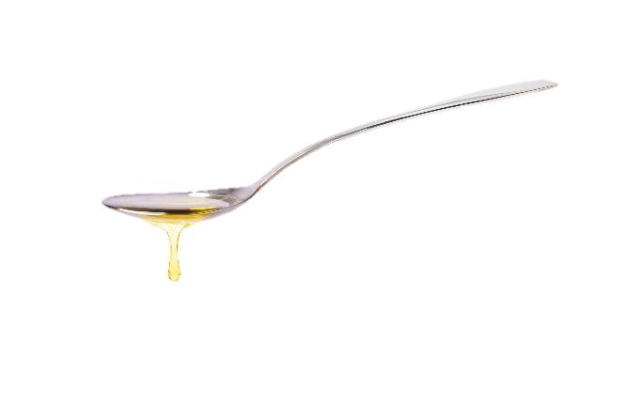
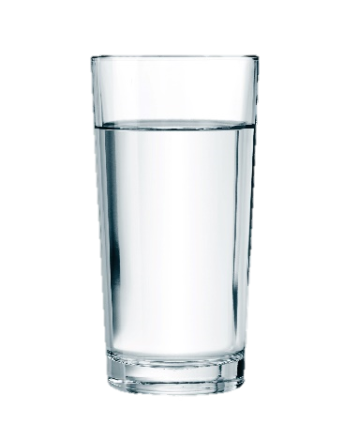
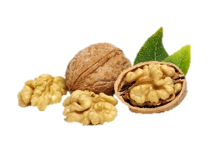

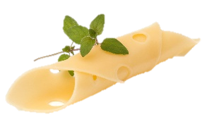
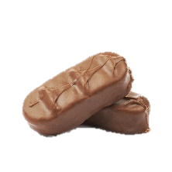
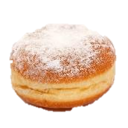
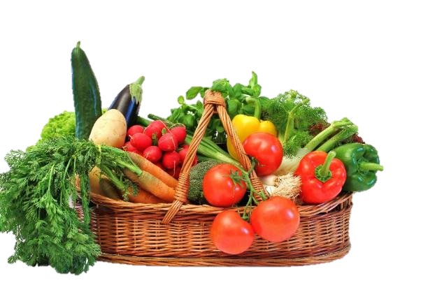

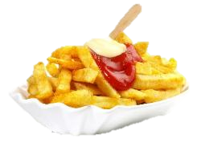

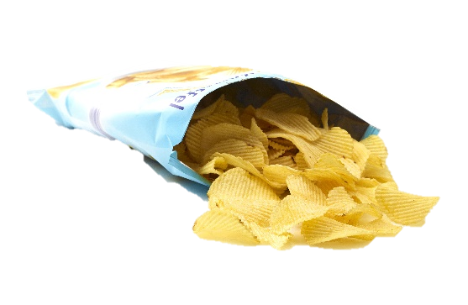

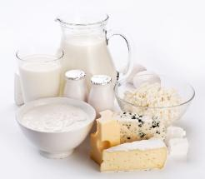
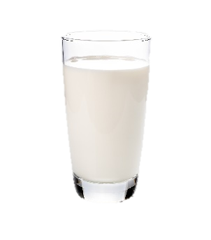
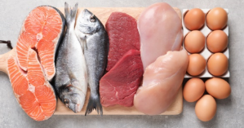
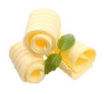
Essen Sie …
... reichlich Gemüse und ausreichend Wasser und/oder
ungezuckerten Tee
... gezielt Kohlenhydrate, Eiweißlieferanten und
hochwertige Fette/Öle
... sparsam
tierische Fette, Zucker und selten Alkohol
Modul 2
Fotos: © rcfotostock (Bier) – Fotolia.com; Yantra (Gemüsekorb) – AdobeStock; Andrey Kuzmin (Wasserglas), irin-k (Nüsse), NIKCOA (Öl), Nattika (Käse), Boris15 (Nudeln), Nataly Studio (Apfel) simonidadj (Brot), mbongo (Kartoffeln),
NIPAPORN PANYACHAROEN (Milch), Valentin Volkov (Milchprodukte), New Africa (Fisch, Fleisch, Eier), Dimitri Stalnuhhin (Schokoladeriegel), M. Schuppich (Krapfen), ExQuisine (Pommes), akf (Chips), kuvona (Wurst), Africa Studio (Butter) – Shutterstock.com

Slide 33
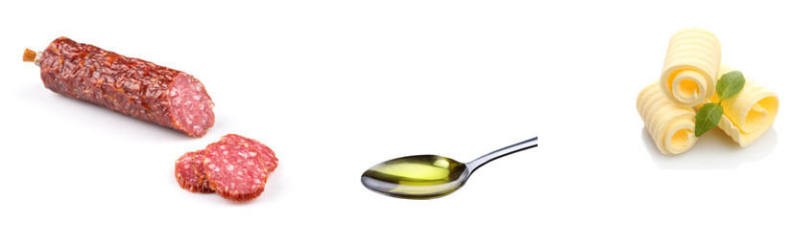
Fett ist nicht gleich Fett!
Verstecktes Fett
Koch- und Streichfett
z. B. in Wurst, Wurstwaren,
Fleisch, Fisch, Eiern,
Milch, Milchprodukten,
Käse, Süßigkeiten
Kochfett
Für Salate: Hochwertige Öle wie Olivenöl, Rapsöl, Walnussöl, Kürbiskernöl
Zum Kochen: Rapsöl, Olivenöl
! Kokosöl wird NICHT empfohlen
Streichfett
Butter, Margarine
Modul 2
Fotos: © romantsubin (Salami), volff (Öl), Africa Studio (Butter) – Fotolia.com

Slide 34
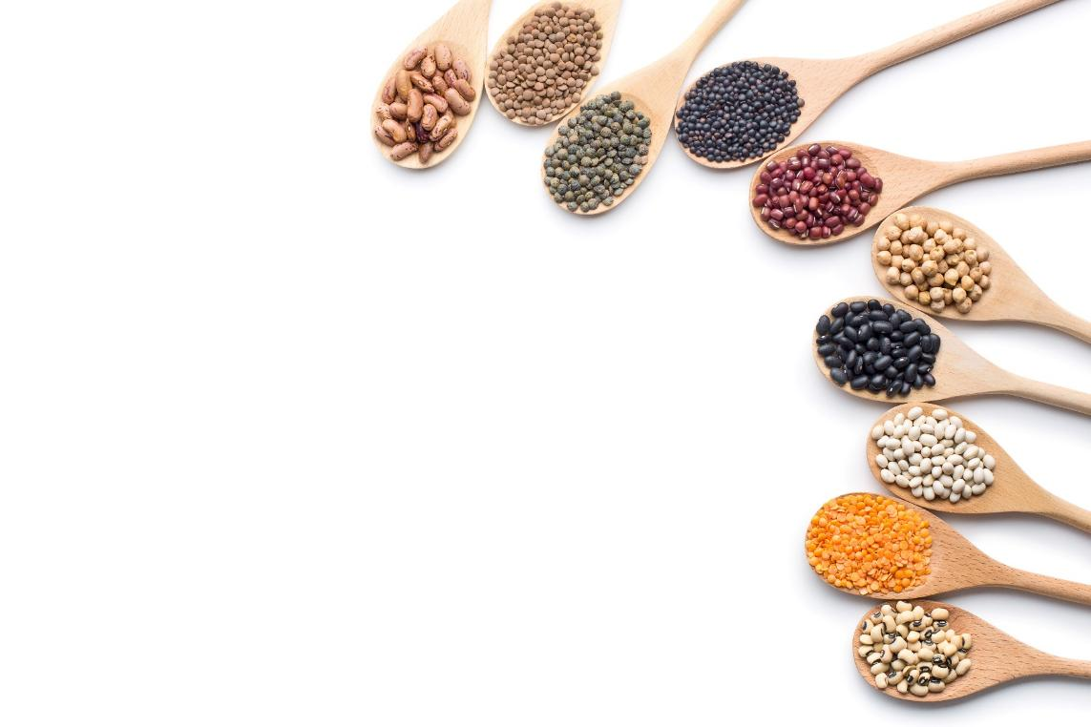
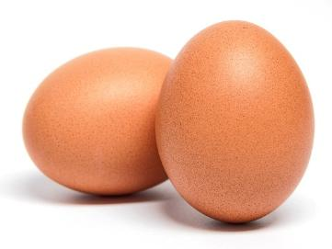
Eiweiß – ein wichtiger Baustoff
Da unser Körper nicht in der Lage ist, Eiweiß selbst aufzubauen, ist eine tägliche Zufuhr erforderlich!
Eiweiß ist enthalten in tierischen und pflanzlichen Lebensmitteln:
Tierisch
Fleisch
Fisch
Milch, Milchprodukte
Eier
usw.
Pflanzlich
Bohnen
Linsen
Kichererbsen
Soja
usw.
Modul 2
Fotos: © rdnzl (Eier), Jiri Hera (Bohnen, Linsen) – Adobe Stock

Slide 35
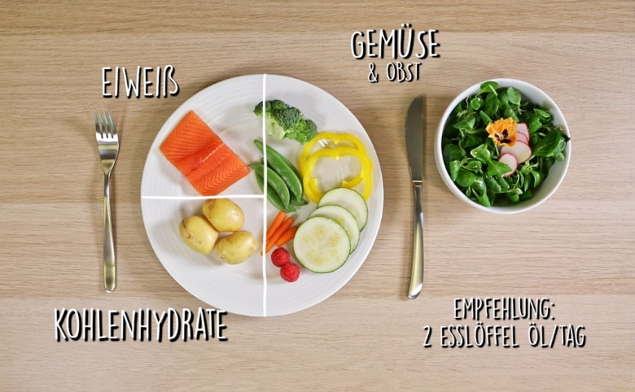
So sollte Ihr Teller aussehen …
Gemüse & Obst
Mind. ½ der Mahlzeit
besteht aus Gemüse
Eiweiß
Ca. ¼ der Mahlzeit besteht
aus Eiweiß (z. B. Fleisch,
Fisch, Ei, Hülsenfrüchte,
Milchprodukte)
Kohlenhydrate
Modul 2
Ca. ¼ der Mahlzeit besteht
aus Beilage
Fotos: © mylisa (Teller), rdnzl (Salat), PhotoEd (Brokkoli), photocrew (Kartoffeln), HLPhoto (Fisch) – Fotolia.com

Slide 36


Beispiel (1)
Kaffee/Tee
ohne Zucker
Gemüse & Obst
2 Fäuste Gemüse und/oder
1 Faust Obst
Eiweiß
Zusätzlich möglich
1 TL Butter und
1 TL Marmelade
1 – 2 Scheiben Käse oder
1 Faust Topfen/Hüttenkäse oder
2 EL Aufstrich oder
1 – 3 Scheiben Schinken oder
1 Becher Naturjoghurt oder
1 Glas Milch oder
1 Ei
Modul 2
Kohlenhydrate
1 – 2 Scheiben Vollkornbrot oder
2 EL grobe Getreideflocken oder
1 Vollkorngebäck

Slide 37


Beispiel (2)
Kaffee/Tee ohne Zucker
Gemüse & Obst
2 Fäuste Gemüse und/oder
1 Faust Obst
Eiweiß
Zusätzlich möglich
1 TL Butter und
1 TL Marmelade
1 – 2 Scheiben Käse oder
1 Faust Topfen/Hüttenkäse oder
2 EL Aufstrich oder
1 – 3 Scheiben Schinken oder
1 Becher Naturjoghurt oder
1 Glas Milch oder
1 Ei
Modul 2
Kohlenhydrate
1 – 2 Scheiben Vollkornbrot oder
2 EL grobe Getreideflocken oder
1 Vollkorngebäck

Slide 38

Beispiel (3)
Kalorienfreie Getränke
wie Wasser, Mineral, Tee oder
gelegentlich Light-Getränke
Gemüse & Obst
2 Fäuste Gemüse und
1 Schüssel Salat
Eiweiß
Zusätzlich möglich
1 TL Butter und
1 TL Marmelade
1 handtellergroßes Stück mageres
Fleisch oder
1 handtellergroßes Stück Fisch
oder
1 Ei oder
1 Faust Hülsenfrüchte
(gekocht) oder
Zusätzlich
1 – 2 EL Öl zur Zubereitung der
Speisen (inkl. Salat) pro Tag
Modul 2
Kohlenhydrate
Eventuell ein Dessert aus
einem Milchprodukt
und/oder 1 Faust Obst
1 Faust Beilage oder
1 Vollkorngebäck

Slide 39


Beispiel (4)
Kalorienfreie Getränke
wie Wasser, Mineral, Tee oder gelegentlich
Light-Getränke
Gemüse & Obst
2 Fäuste Gemüse und
1 Schüssel Salat
Eiweiß
1 handtellergroßes Stück mageres
Fleisch oder
1 handtellergroßes Stück Fisch
oder
1 Ei oder
1 Faust Hülsenfrüchte
(gekocht) oder
Modul 2
Kohlenhydrate
Eventuell ein Dessert aus einem
Milchprodukt und/oder 1 Faust Obst
Zusätzlich 1 – 2 EL Öl zur Zubereitung der
Speisen (inkl. Salat) pro Tag
1 Faust Beilage oder
1 Vollkorngebäck

Slide 40


Beispiel (5)
Kalorienfreie Getränke
wie Wasser, Mineral, Tee oder
gelegentlich Light-Getränke
Gemüse & Obst
2 Fäuste Gemüse und/oder
1 Faust Obst
Eiweiß
1 – 2 Scheiben Käse oder
1 Faust Topfen/Hüttenkäse oder
2 EL Aufstrich oder
1 – 3 Scheiben Schinken oder
1 Becher Naturjoghurt oder
1 Glas Milch oder
1 Ei
Modul 2
Kohlenhydrate
1 – 2 Scheiben Vollkornbrot oder
2 EL grobe Getreideflocken oder
1 großes Vollkorngebäck

Slide 41

So genießen Sie gesund –
Die Österreichische Ernährungspyramide mit Fisch und Fleisch
Weitere Informationen und entsprechende Empfehlungen zur Ernährungspyramide finden Sie auf der Seite des Sozialministeriums:
^{www.sozialministerium.gv.at}
Modul 2
Quellenangabe: Bundesministerium für Soziales, Gesundheit, Pflege und Konsumentenschutz, 2024

Slide 42

So genießen Sie gesund –
Die Österreichische Ernährungspyramide ohne Fisch und Fleisch
Weitere Informationen und entsprechende Empfehlungen zur Ernährungspyramide finden Sie auf der Seite des Sozialministeriums:
^{www.sozialministerium.gv.at}
Modul 2
Quellenangabe: Bundesministerium für Soziales, Gesundheit, Pflege und Konsumentenschutz, 2024

Slide 43

Ernährungspyramide:
Alkoholfreie Getränke
Täglich 1,5 bis 2 Liter zucker- und alkoholfreie Getränke
(z. B. Leitungswasser, Mineralwasser, ungesüßter Tee und Kaffee)
Alkohol ist ein Genussmittel und kein Getränk –
hat viel Zucker und Kalorien
Tipp
Trinken Sie über den Tag verteilt. Das kann den Heißhunger verringern und den Blutzucker senken.

Slide 44


Ernährungspyramide:
Gemüse und Obst
Täglich mind. 3 Portionen Gemüse
Täglich max. 2 Portionen Obst
Tipp
Mehrmals täglich Gemüse, Salat und Obst machen Ihren Speiseplan vitamin-, mineral- und ballaststoffreich!
Modul 2

Slide 45



Ernährungspyramide:
Getreide und Kartoffeln
Täglich 4 Portionen Getreide, Brot, Nudeln, Reis oder Kartoffeln –
vorzugsweise Vollkorn
Täglich 5 Portionen
Tipp
Möglichst grobe Vollkornprodukte verwenden, denn diese lassen den Blutzucker langsamer ansteigen.
Modul 2
Ernährungsempfehlungen bei vegetarischer Ernährung

Slide 46

Ernährungspyramide:
Milch und Milchprodukte
Täglich 2 Portionen Milch und Milchprodukte
Täglich 3 Portionen Milch und Milchprodukte
Tipp
z. B. Naturjoghurt mit frischen Früchten – durch die Kombination mit Joghurt steigt der Blutzuckerspiegel langsamer an
Modul 2
Ernährungsempfehlungen bei vegetarischer Ernährung

Slide 47

Ernährungspyramide:
Öle, Fette, Nüsse und Samen
Täglich 1 – 2 EL Fette und Öle
Täglich 2 EL Nüsse und Samen
Streich-, Back- und Bratfette sowie fettreiche Milchprodukte sparsam verwenden
Tipp
Gute pflanzliche Öle (z. B. Leinöl, Olivenöl, Rapsöl) enthalten mehrfach ungesättigte Fettsäuren, die sich positiv auf die Blutgefäße auswirken.
Modul 2

Slide 48


Ernährungspyramide:
Hülsenfrüchte
Wöchentlich mind. 3 Portionen
Wöchentlich mind. 4 Portionen
Tipp
Essen Sie Hülsenfrüchte als Fleischersatz. Sie wirken positiv auf Blutzucker-, Fett- und Insulinspiegel.
Modul 2
Ernährungsempfehlungen bei vegetarischer Ernährung

Slide 49


Ernährungspyramide:
Fisch, Fleisch und Eier
Wöchentlich
    1 x Fisch (so groß wie ein Handteller)
    1 x mageres Fleisch (so groß wie ein Handteller)
    1 x Fisch oder mageres Fleisch (oder Wurst)
    3 Eier
    4 Eier
Tipp
Modul 2
Fleisch, Fisch und Eier so natürlich wie möglich verwenden, um die Aufnahme von versteckten Fetten, Salz und Zucker zu vermeiden.
Ernährungsempfehlungen bei vegetarischer Ernährung

Slide 50

Ernährungspyramide:
Fettes, Süßes und Salziges
Fett-, zucker- und salzreiche Lebensmittel (= Genussmittel)
nur selten genießen
Tipp
Selten – aber mit Genuss!
Genießen Sie als Ersatz für Süßigkeiten
z. B. eine kleine Menge Nüsse.
Modul 2

Slide 51
Diabetes mellitus Typ 2
Modul 3
Schulung
Foto: © Raffael Stiborek – Agentur Wundermild
Ohne Insulintherapie

Slide 52

Willkommen zum 3. Modul
Modul 3
Foto: © Vovan – Shutterstock.com
Zucker & Süßes, Bewegung, gesunde Füße

Slide 53

Was erwartet Sie heute?
Themen
Zucker und Süßes
Bewegung
Füße
Modul 3
Foto: © Stockfour – Shutterstock.com

Slide 54

Alternativen zum Zucker? (1)
Süßstoffe …
  sind großteils chemisch.
  haben eine extrem hohe Süßkraft.
  sind kalorienfrei.
  erhöhen den Blutzucker nicht.
  gibt es in Tablettenform, als Pulver oder flüssig.
  sind nur bedingt hitzestabil.
  sind nur bedingt backtauglich.
  sind z. B. Aspartam, Saccharin, Cyclamat, Sucralose.
Zuckeraustauschstoffe …
  sind zuckerähnlich.
  haben eine ähnliche Süßkraft wie Zucker.
  liefern Energie (außer Erythrit).
  beeinflussen den Blutzucker teilweise.
  sind meist in Pulverform.
  sind backtauglich, können aber den Geschmack beeinflussen!
  können Blähungen, Krämpfe und Durchfall verursachen.
  sind z. B. Fruchtzucker, Sorbit, Sionon, Maltit, Mannit, Xylit, Erythrit.
Modul 3
Foto: © Eskymaks – Shutterstock.com

Slide 55
Alternativen zum Zucker? (2)
Süßstoffe …
  sind eine mögliche Alternative zum Süßen von Getränken, Cremen und Puddings.
  sollten wenn nur sehr sparsam verwendet werden!
  Es gibt Hinweise darauf, dass die Darmflora negativ beeinflusst wird!
Zuckeraustauschstoffe …
bringen keinen wesentlichen Vorteil und werden deswegen nicht empfohlen.
Modul 3
Foto: © Eskymaks – Shutterstock.com

Slide 56

Süßes für Süße?
Zucker pur und in gelöster Form
vermeiden (Getränke!)
Zum Süßen von Cremen, Puddings etc. –
wenn nötig Süßstoff sparsam verwenden
Zum Backen von Mehlspeisen …
  die im Rezept angegebene Zuckermenge um die Hälfte reduzieren.
  mind. zur Hälfte Vollkornmehl verwenden.
  eventuell die Hälfte des Mehls durch gemahlene Nüsse/Mandeln ersetzen.
Marmelade mit mind. 75 % Fruchtanteil kaufen
Selbstgemachte Marmelade 3:1 einkochen
Modul 3
Foto: © Sunny Forest – Shutterstock.com

Slide 57

Wie viel Süßes ist möglich?
Kleine Mengen in verpackter Form möglich
(z. B. Mehlspeisen, Cremeeis, Schokolade)
Zuckermenge sollte max. 10 % der
täglichen Gesamtenergiemenge betragen
(max. 50 g/ca. 2 Esslöffel pro Tag)
Stark gezuckerte Lebensmittel sind oft auch sehr fett!
Zucker in isolierter Form (z. B. Bonbons, Gummibärchen) und in Getränken (z. B. Säfte, Limonaden, Kaffee, Tee) meiden!
Modul 3
Foto: © san_ta – AdobeStock

Slide 58
Die 3 Säulen der Diabetestherapie
Diabetestherapie
Ernährung
Bewegung
Medikation
Modul 3

Slide 59

Bewegung
Foto: © Robert Kneschke – AdobeStock.com
Modul 3

Slide 60

Was Bewegung alles kann!
Senkt den Blutzucker…
  sofort während der Belastung und
  die blutzuckersenkende Wirkung bleibt auch nach dem Sport eine Zeit lang aufrecht.
Verbessert die Insulinwirkung
(bis zu 72 Stunden nach dem Training!)
Hilft beim Abnehmen
Verbessert den Fettstoffwechsel
Erhöht die Muskelmasse
Senkt den Blutdruck
Modul 3
Foto: © wavebreakmedia – Shutterstock.com

Slide 61

Machen Sie dem Diabetes Beine!
Ausdauertraining
150 Minuten Bewegung pro Woche
bei mittlerer Intensität (Sprechen noch möglich)
oder
75 Minuten Bewegung pro Woche
bei hoher Intensität
(durchgehendes Sprechen nicht mehr möglich)
Empfehlung der Österreichischen Diabetesgesellschaft (ÖDG)
Modul 3
Bitte besprechen Sie mit Ihrer Ärztin oder Ihrem Arzt, welche Art der Bewegung für Sie am besten ist und wie stark Sie sich belasten können.
Foto: © Africa Studio – Shutterstock.com

Slide 62

Volle Kraft voraus!
Moderates Krafttraining
2 bis 3 x pro Woche (z. B. mit Therapieband, dem eigenen Körpergewicht, leichten Hanteln)
Empfehlung der Österreichischen Diabetesgesellschaft (ÖDG)
Planen Sie mehrmals pro Woche ein paar Minuten Zeit ein!
 Video „Krafttraining“
 Video „Krafttraining mit dem Therapieband“
Modul 3
Bitte besprechen Sie mit Ihrer Ärztin oder Ihrem Arzt, welche Art der Bewegung für Sie am besten ist und wie stark Sie sich belasten können.
Foto: © Viktoriia Hnatiuk – Shutterstock.com

Slide 63

Achtung vor „Hypos“!
Bei körperlicher Anstrengung verbrauchen die Muskeln mehr Zucker und weniger Insulin wird benötigt.
Deshalb besteht die Gefahr einer Unterzuckerung bei …
Einnahme von Tabletten, die die Insulinproduktion fördern
(Sulfonylharnstoffen und Gliniden)
Insulintherapie
Modul 3
Foto: © Monkey Business Images – Shutterstock.com

Slide 64

„Hypos“ vermeiden
Vor dem Sport Blutzucker messen
Eventuell vorher eine zusätzliche KE essen
Nach ausgedehnten sportlichen Aktivitäten
(z. B. Wanderungen) den Blutzucker vor dem Schlafengehen kontrollieren – die BZ-senkende Wirkung hält noch Stunden an!
Modul 3
Foto: © ARochau – AdobeStock.com

Slide 65

Das kommt mit zum Sport
Blutzuckermessgerät mit Streifen und Stechhilfe
Zuckerfreie Getränke
Traubenzucker oder Fruchtsaft für den Notfall
Obst, Vollkornbrot als Sport-KE
Diabetikerausweis
Modul 3
Foto: © Umpaporn – Shutterstock.com

Slide 66

Gesunde Füße
Foto: © Chiyacat – Shutterstock.com
Modul 3

Slide 67

Gesunde Füße bei Diabetes mellitus
Hohe Blutzuckerwerte
Erhöhter Blutdruck
Erhöhte Blutfette
Rauchen
… können bei Diabetes mellitus Typ 2 langfristig zu Durchblutungs- und/oder Nervenstörungen an den Füßen führen!
Modul 3
Foto: © nebari – Fotolia.com

Slide 68







Schädlich für Ihre Gefäße
Zucker
Ungünstige Fette
Zigaretten
Modul 3
Foto: © unpict (Torte), Jacek Chabraszewski (Burger), Dzha (Pizza), ExQuisine (Backhenderl) – Fotolia.com; Chones (Zucker), Zonda (Zigarettenpackung), Josep Suria (Rauchstopp) – Shutterstock.com

Slide 69

Durchblutungsstörungen
Durchblutungsstörungen entstehen durch eine Verengung der Gefäße (Arterien).
Durch die Minderdurchblutung kommt es zu Hautveränderungen, kalten Füßen, schlechter Wundheilung.
Die durch den Diabetes ausgelösten Durchblutungsstörungen begünstigen auch die Entstehung von Schlaganfall und Herzinfarkt.
Modul 3

Slide 70
Anzeichen einer Durchblutungsstörung
Kühle, blasse Haut
Schwere kraftlose Beine
Schmerzhafte Zehenrötungen
Schmerzhafte, schlecht heilende Wunden
Wadenschmerzen und Krämpfe beim Gehen – Linderung beim Stehenbleiben
Fußpulse nicht tastbar
Dünne, trockene, pergamentartige Haut
Fehlende Bein- oder Fußbehaarung
Nageldeformierung
Modul 3

Slide 71

Untersuchung – Durchblutungsstörung
1 x jährlich
Tasten der Pulse an den Beinen und Füßen
Kontrolle des Hautbildes
Überprüfung der Durchblutung
Bei Risikofüßen ist eine häufigere Kontrolle notwendig!
Messung der Arterien
Modul 3
Foto: © toysf400 – Shutterstock.com

Slide 72
Anzeichen einer Nervenstörung (1)
Warme und extrem trockene, rissige Haut
Kribbeln, Ameisenlaufen, Taubheitsgefühl
Missempfindungen z. B. Kältegefühl bei warmen Füßen
Fehlendes oder abgeschwächtes Temperaturempfinden und Schmerzempfinden (Achtung: Verbrennungsgefahr!)
Neigung zu Schwielen und Hornhaut
Fußfehlstellungen
Unbeweglichkeit der Zehen
Modul 3

Slide 73

Anzeichen einer Nervenstörung (2)
GEFAHR bei verringertem Schmerz- und Temperaturempfinden
Man spürt keine Verletzungen.
Druckstellen im Schuh
Brandwunden
Verletzungen durch die Nagelpflege
Man spürt keine Fremdkörper.
Stein im Schuh
verrutschte Einlage
Modul 3
Foto: © koszivu – Fotolia.com

Slide 74



Untersuchung auf Nervenstörung (Neuropathie)
1 x jährlich
Neurologischer Fußstatus
(im Rahmen von Therapie Aktiv bei Ihrer Ärztin oder Ihrem Arzt)
Überprüfung der Sensibilität an den Füßen und Beinen mit
Stimmgabel Monofilament Kalt-Warm-Stift
Modul 3
Fotos: © ÖGK

Slide 75
Wie kann ich meine Füße gesund erhalten?
Bewegung
Pflege
Kontrolle
Fußpflege
Nagelpflege
Reinigung
Modul 3
Hautpflege

Slide 76

Reinigung und Hautpflege
Füße waschen im Fußbad
Wasser nicht wärmer als 37 Grad,
Dauer höchstens 3 – 5 Minuten
Füße gründlich abtrocknen, besonders zwischen den Zehen
Bei trockener, rissiger Haut feuchtigkeitsspendende, rückfettende Cremen verwenden
Hornhaut und Schwielen nur mit Bimsstein vorsichtig behandeln!
Modul 3
Foto: © VadimGuzhva – AdobeStock

Slide 77

Haut- und Nagelpflege
Fußnägel gerade feilen
Nie scharfe Klingen oder Hornhautraspeln/
-hobel verwenden!
Keine spitzen Scheren verwenden
→ Verletzungsgefahr!!!
Modul 3

Slide 78


Geeignete Fußpflege-Utensilien
Modul 3
Foto: © THesIMPLIFY – Fotolia.com
Foto: © Krottmaier

Slide 79

Druckstellen
Bei Hühneraugen (Druckstellen)
keine Hühneraugenpflaster und Tinkturen verwenden.
Empfehlenswert sind:
  Genügend Platz im Schuh
  Druckschutzfilzpflaster
  Schlauchverband für empfindliche Füße
  Professionelle Fußpflege
Modul 3
Foto: © AB Photography – Fotolia.com

Slide 80

Tägliche Kontrolle der Füße
Tägliche Kontrolle der Füße bei gutem Licht
Wenn nötig mit Hilfe eines Spiegels
Kontrolle auf
  Verletzung
  Hornhaut, Schwielen, trockene und
  rissige Haut
  Hühneraugen, Druckstellen
  Blasen
  Zehenzwischenräume (nicht eincremen)
Modul 3
Foto: © illustrart – Fotolia.com

Slide 81

Verhaltensmaßnahmen bei Verletzungen
Desinfektion der Wunde
Steril verbinden z. B. sterile Mullkompresse, Pflaster
VORSICHT bei haftenden Binden
Keine Fußbäder!
Druckentlastung
Auch kleinste Wunden und Verletzungen ernst nehmen!
Ärztin oder Arzt aufsuchen!
Modul 3
Foto: © toonman – Shutterstock.com

Slide 82

Achten Sie auf Ihre Füße
Wechseln Sie täglich Socken und Strümpfe:
Bevorzugen Sie einen hohen Baumwollanteil und vermeiden Sie einen engen Bund.
Achten Sie auf passendes Schuhwerk.
Vor dem Anziehen der Schuhe, untersuchen Sie diese auf Fremdkörper.
Niemals barfuß laufen – dadurch können Verletzungen vermieden werden.
Modul 3
Foto: © stockfour – Shutterstock.com

Slide 83

Tipps zum Schuhkauf
Schuhe nachmittags kaufen
Optimale Passform beachten
Genügend Platz für die Zehen
Weiches und atmungsaktives Material
Keine störenden Nähte an der Innenseite
Feste Sohle mit flachen Absätzen
Guter Halt im Fersenbereich
Modul 3
Foto: © Kenishirotie – AdobeStock

Slide 84

Schuhkauf – Fußlängen
Verschiedene Fußlängen beim Sitzen, Stehen und Gehen:
Fußlänge im Gehen
(dynamisch, belastet)
Fußlänge im Stehen
(statisch, belastet)
Fußlänge im Sitzen
(statisch, unbelastet)
Modul 3

Slide 85

Wie können Sie Ihren Füßen
Gutes tun?
Tägliche Selbstkontrolle
Regelmäßige professionelle Fußpflege
Tägliches Waschen und Eincremen der Füße
Socken, die nicht einschnüren
Fußgymnastik
Gut passende Schuhe
Regelmäßige Bewegung
Modul 3
Foto: © sdecoret – Shutterstock.com

Slide 86

Fußgymnastik
Fußgymnastik kräftigt die Fußmuskulatur und verbessert die Durchblutung!
Regelmäßige Bewegungsübungen sind
für jedes Alter ein wichtiger Bestandteil der (Fuß-)Gesundheit!
Planen Sie täglich ein paar Minuten Zeit ein!
 Video „Fußgymnastik“
Modul 3

Slide 87
Diabetes mellitus Typ 2
Modul 4
Schulung
Foto: © Raffael Stiborek – Agentur Wundermild
Ohne Insulintherapie

Slide 88

Willkommen zum 4. Modul
Modul 4
Foto: © Raffael Stiborek - Agentur Wundermild
Folgeerkrankungen, Sondersituationen

Slide 89

Was erwartet Sie heute?
Themen
Folgeerkrankungen des Diabetes
Gesunde Augen
Gesunde Zähne
Verhalten bei Krankheit
Diabetes und Urlaub
Wichtige Kontrolluntersuchungen
Psychische Gesundheit
Modul 4
Foto: © BlurryMe – Shutterstock.com

Slide 90

Gefährdete Organe
Gehirn
Augen
Herz
Nieren
Magen, Darm
Geschlechtsorgane
Nerven
Modul 4
Füße
Foto: © Don Farall – Getty Images

Slide 91
Mögliche Folgeerkrankungen
Erblindung
Schlaganfall
Herzinfarkt
Nierenversagen
Verzögerte Magenentleerung
Potenzstörung
Modul 4
Diabetischer Fuß
Foto: © Don Farall – Getty Images

Slide 92


Folgeschäden an den großen Blutgefäßen
  Gefährdete Organe/Körperstellen
Herz
Gehirn
Beine
Krankhaft
verändertes
Blutgefäß
Gesundes
Blutgefäß
Modul 4
Foto: © joshya – Fotolia.com

Slide 93


Folgeschäden an den kleinen Blutgefäßen
  Gefährdete Organe/Körperstellen
  Nieren
  Augen
Modul 4
Gesunde Netzhaut
Geschädigte Netzhaut
Foto: © Sophia Winters – Fotolia.com
Foto: © 7activestudio – Fotolia.com

Slide 94


Schädigung des Nervensystems
Füße
  Kribbeln, Schmerzen
  Fehlendes Temperatur- und Schmerzempfinden
  Verminderte Schweißbildung
  Vermehrte Hornhautbildung
  Muskelrückbildung
Magen- und Darmstörungen
Blasenentleerungsstörungen
Blutdruckschwankungen
Potenzstörungen
Foto: © snyfer – Fotolia.com
Modul 4
Foto: © Robert Kneschke – Fotolia.com

Slide 95

Gesunde Augen
Foto: © CroMary – Shutterstock.com
Modul 4

Slide 96



Diabetische Augenerkrankungen (1)
Diabetische Retinopathie
Modul 4
Anfangsstadium
Fortgeschrittenes Stadium
Spätstadium
Foto: © einstein – Fotolia.com

Slide 97


Diabetische Augenerkrankungen (2)
Makulaödem
Modul 4
Normale Sicht
Sicht bei Makulaödem
Foto: © GordonGrand – Fotolia.com

Slide 98

Gesunde Zähne
Foto: © Ross Helen – Shutterstock.com
Modul 4

Slide 99

Diabetes und Zahngesundheit
Parodontitis und Diabetes können sich wechselseitig beeinflussen und verstärken:
Diabetes fördert Parodontitis.
Sobald die Blutzuckerwerte richtig eingestellt sind, sinkt auch das Risiko für Parodontitis.
Parodontitis fördert Diabetes.
Parodontitis fördert auch Diabetes und kann auch ein Grund für schlechte Blutzuckerwerte sein.
Modul 4
Foto: © Andrey Popov – AdobeStock

Slide 100

So erkennen Sie eine Parodontitis
Häufiges Zahnfleischbluten
Stark gerötetes und geschwollenes Zahnfleisch
Dauerhafter Mundgeruch oder ein unangenehmer Geschmack im Mund
Schmerzempfindlichkeit der Zähne und Zahnhälse
Das Zahnfleisch zieht sich zurück und die Zahnhälse werden sichtbar.
Die Zähne werden locker.
Modul 4
Foto: © karelnoppe – Shutterstock.com

Slide 101

Zahnärztliche Kontrolle
Auch wenn Sie keine Schmerzen verspüren, sollten Sie mindestens einmal jährlich zur Zahnärztin oder zum Zahnarzt gehen.
Vorbeugung durch professionelle Zahnreinigung
Informieren Sie Ihre Zahnärztin oder Ihren Zahnarzt unbedingt darüber, dass Sie Diabetes haben – vor allem vor einer zahnärztlich-chirurgischen Behandlung, um eine eventuell gestörte Wundheilung zu berücksichtigen.
Modul 4
Foto: © Jenny Sturm – AdobeStock

Slide 102

Verhalten bei Krankheit
Foto: © Subbotina Anna – Shutterstock.com
Modul 4

Slide 103

Verhalten bei Krankheit
Erkrankungen können den Blutzucker
ansteigen lassen. Deswegen …
Vorhandene Erkrankung von Ärztin oder Arzt behandeln lassen
Häufigere Blutzuckerselbstkontrollen
Bei Blutzucker über 250 mg/dl
  Viel trinken
  Eventuell nächste Mahlzeit ausfallen lassen
  Tablettendosiserhöhung nach Rücksprache mit Ärztin oder Arzt
Modul 4
Foto: © Africa Studio – Shutterstock.com

Slide 104

Diabetes mellitus und Urlaub
Foto: © Alexander Ozerov – AdobeStock
Modul 4

Slide 105

Reisevorbereitung
Informieren Sie sich vor Antritt der Reise:
Welche typischen Gerichte gibt es im Urlaubsland?
Muss ich mich selbst verpflegen?
Gibt es Buffet oder Vollpension?
Wie sind die Essenszeiten?
Gibt es eine Zeitverschiebung?
Gibt es Ärzte in der Nähe vom Urlaubsort?
Modul 4
Foto: © Patryk Kosmider – Shutterstock.com

Slide 106

Medikamente
Gut ausgestattete Reiseapotheke
Auf KEINEN Fall auf Ihre persönlichen Medikamente (orale Antidiabetika, Insulin) vergessen!! (Handgepäck)
Beipackzettel mit Wirkstoffen mitnehmen
Medikamente in doppelter Menge einpacken (verschiedene Gepäckstücke, falls eines verloren geht)
Modul 4
Foto: © thodonal88 – Shutterstock.com
Notes:
Bild Koffer Handbuch

Slide 107

Vorbereitung auf Notfall-Situation
„Notfall-KE“ (z. B. Traubenzucker, Knäckebrot, Obst) im Handgepäck mitnehmen
Ihr Reisepartner sollte auch im Notfall wissen, was zu tun ist.
Diabetikerausweis in Landessprache (zumindest Englisch)
Vordrucke für ärztliche Bestätigungen und Notfallskärtchen (in verschiedenen Sprachen) finden Sie unter www.therapie-aktiv.at/reise
Modul 4
Foto: © Teresa Kasprzycka – Shutterstock.com

Slide 108

Wichtige Kontrolluntersuchungen
Foto: © Mindwalker – Fotolia.com
Modul 4

Slide 109
Wichtige Kontrolluntersuchungen
Bei jedem Arztbesuch
Blutdruckmessung
Vierteljährlich
Bestimmung des HbA1c (Blutzucker-Langzeitwert)
Mindestens 1 x jährlich
Bestimmung der Nierenparameter, Cholesterinwerte
Harntest (Eiweißausscheidung – Nierenfunktion)
Fußuntersuchung (Vibrations-, Druck- und Temperaturempfinden sowie Durchblutung)
Augenuntersuchung bei Augenärztin oder Augenarzt (inkl. Kontrolle des Augenhintergrunds)
Besprechung des Impfstatus
Untersuchung auf Erkrankungen des Zahnfleischs bei Zahnärztin oder Zahnarzt
Modul 4

Slide 110


Der „Diabetes-Pass“
Alte Version
Aktuelle
Version
Modul 4

Slide 111

Psychische Gesundheit
Foto: © Dudarev Mikhail – Shutterstock.com
Modul 4

Slide 112
Psychische Gesundheit
Diabetes und Depression – eine wechselseitige Beziehung
Rund 18 bis 45 % der Menschen mit Typ 2 Diabetes sind mit Ihrer Krankheit überfordert.
Wichtig ist, sich seine Überlastung selbst einzugestehen!
Wirken Sie diabetesbezogenem Stress (Diabetes Distress) entgegen, z. B. durch:
  Gespräche in der Familie oder mit Freunden
  Waldspaziergänge
  körperliche Bewegung wie z. B. Tanzen oder Yoga
Modul 4

Slide 113

Achten Sie gut auf sich!
Hilfe anzunehmen zeugt nicht von Schwäche – ganz im Gegenteil:
Damit beweisen Sie wahre Stärke.
Modul 4
Foto: © Andrei Bortnikau – Shutterstock.com

Slide 114


Therapie Aktiv auf Facebook
Was Sie erwartet
Wöchentliche Beiträge zu aktuellen Diabetes‑Themen
Tipps für den Alltag
Hinweise auf Veranstaltungen und neue Angebote
Kurze Erklärungen zu häufigen Fragen
So finden Sie uns
Therapie Aktiv – Diabetes im Griff
https://www.facebook.com/TherapieAktiv

Slide 115

Impressum
Medieninhaber und Herausgeber
Österreichische Gesundheitskasse, Wienerbergstraße 15 – 19, 1100 Wien www.oegk.at/impressum
Redaktion
ÖGK Landesstelle Steiermark, Josef-Pongratz-Platz 1, 8010 Graz
Telefon: +43 5 0766-151895
E-Mail: office@therapie-aktiv.at
www.therapie-aktiv.at
Version 2026

Slide 116
Urheberrecht
Hinweis zum Urheberrecht
Alle in dieser Präsentation verwendeten Bilder unterliegen dem Urheberrecht und dürfen weder entnommen, vervielfältigt, veröffentlicht noch in anderer Weise verwendet werden. Die Präsentation darf insgesamt nicht verändert, bearbeitet oder in Teilen weiterverwendet werden. Jede Nutzung außerhalb des vorgesehenen Präsentationskontextes bedarf der ausdrücklichen schriftlichen Zustimmung der Rechteinhaber.

